Slide 1

Projet N°7 : implémenter un modèle de scoring
‘openClassrooms’ – Justin Vacquerie
Soutenance : 10/09/2024
Parcours – Data scientist

Slide 2
Sommaire de la présentation:
Contexte & définition de la mission
La phase de développement
La phase de déploiement
Data Drift avec Evidently
Exemple d’un scoring client via l’API
Conclusion

Slide 3
I. Le contexte du projet et ses attendus
La mission et son cahier des charges

Slide 4

I. Contexte & définition de la mission
A. Quelle est la mission définit par prêt-à-dépenser, une société financière ?
« Prêt-à-dépenser » est une société financière:
Proposant des services bancaires, notamment des crédits à la consommation
Destinés pour des personnes ayant peu ou pas du tout d’historique de prêt
Elle souhaite améliorer sa gestion des risques face aux non-remboursement de ses clients
Elle dispose d’une base de données variées et conséquentes sur sa clientèle
Notre mission :
« Implémenter un modèle de scoring-crédit, permettant de calculer la probabilité qu’un client rembourse son crédit, en classifiant la demande, accordé ou refusé »
07/09/2024
4

Slide 5
I. Contexte & définition de la mission
A. Quelle est la mission définit par prêt-à-dépenser, une société financière ?
Construire un modèle de scoring
Seuil à 0,4 au lieu de 0,5 (plus sévère)
Création d’un score métier
Analyser la contribution des features dans la prédiction, globale et locale
Mettre en production le modèle scoring à l’aide d’une API
Mettre en œuvre une approche globale MLOps
07/09/2024
5

Slide 6
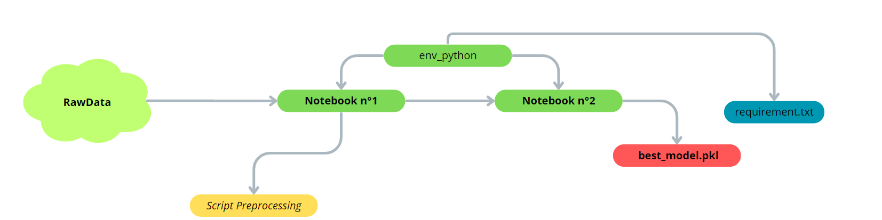
I. Contexte & définition de la mission
b. La démarche globale employée lors de cette étude
Phase de développement
Phase de déploiement
07/09/2024
6

Slide 7
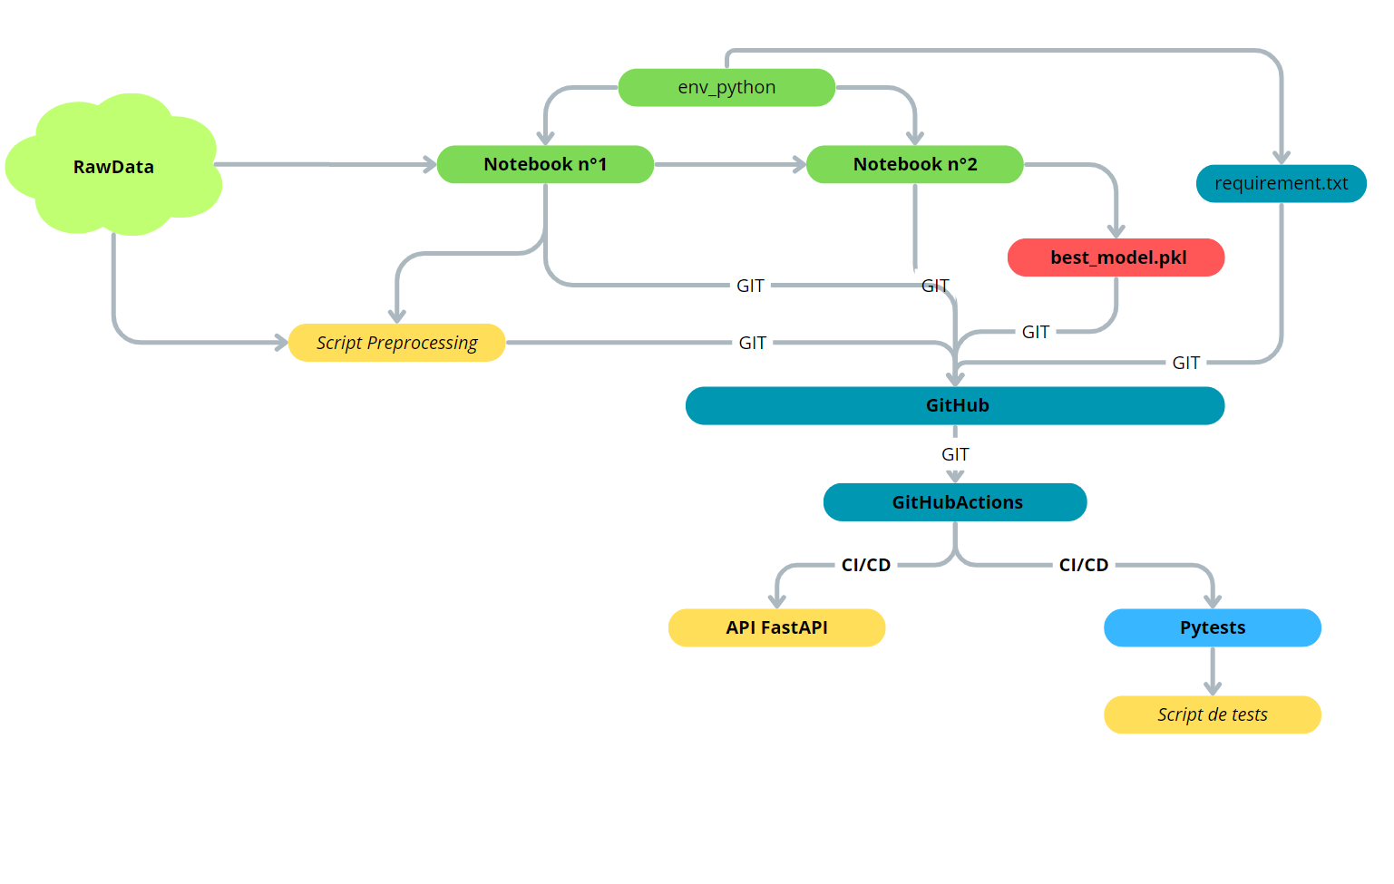
I. Contexte & définition de la mission
b. La démarche globale employée lors de cette étude
Phase de développement
Phase de déploiement
07/09/2024
7

Slide 8
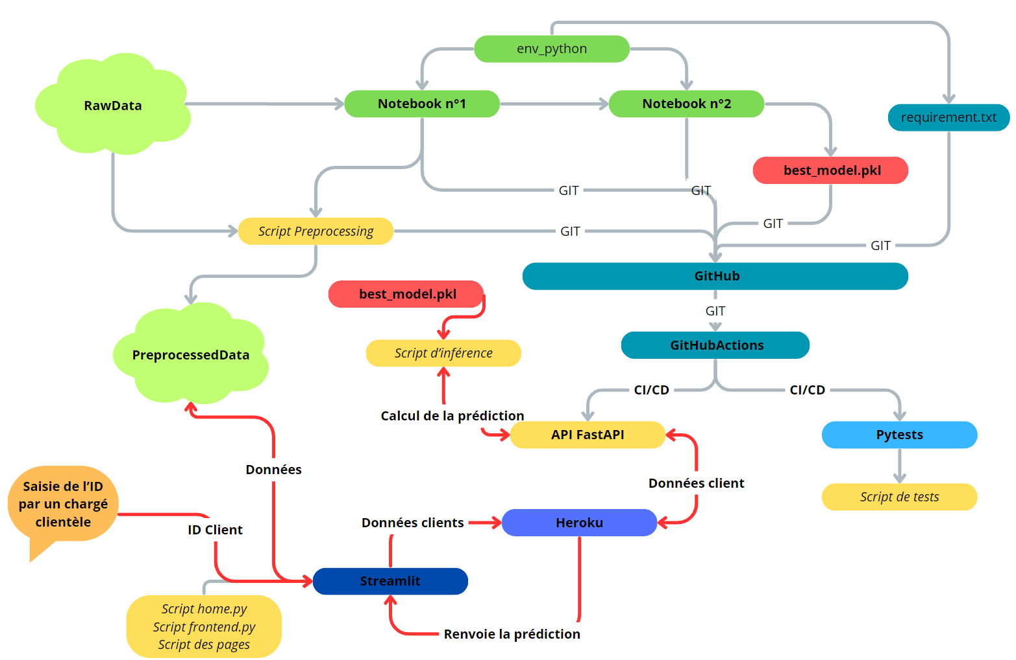
I. Contexte & définition de la mission
b. La démarche globale employée lors de cette étude
Phase de développement
Phase de déploiement
07/09/2024
8

Slide 9
Ii. La phase de développement
création et optimisation du modèle de machine learning

Slide 10
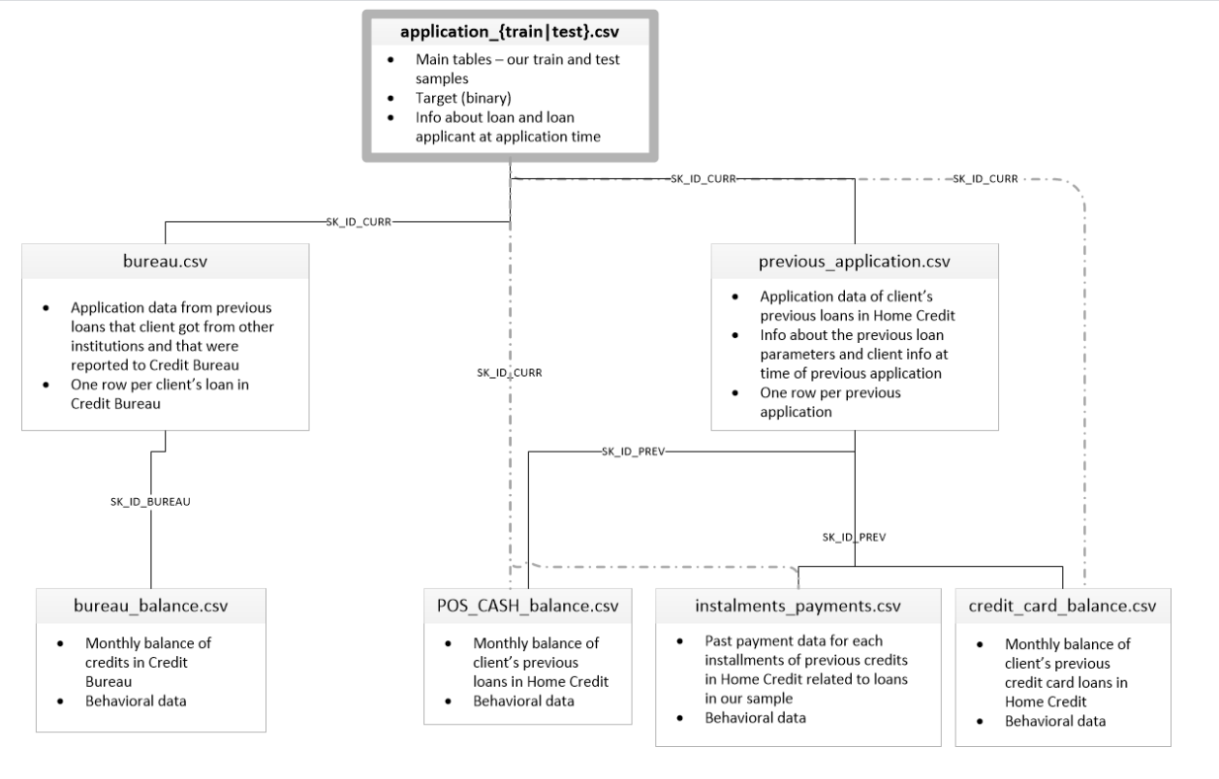
II. La phase de développement
A. Contenu de la base de données fournie
07/09/2024
10

Slide 11
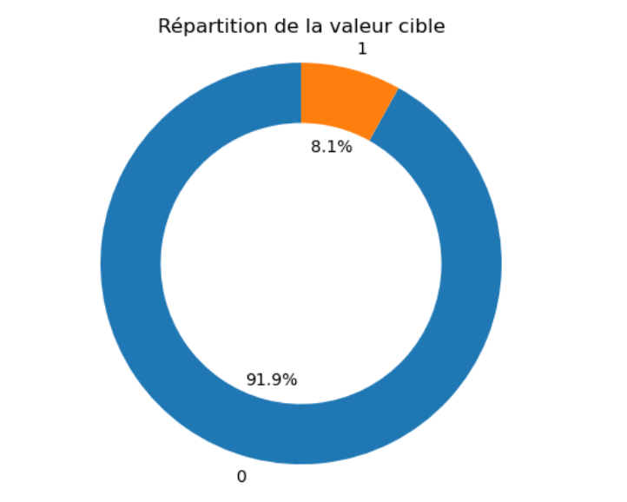
II. La phase de développement
B. Analyse de la target de la table ‘application_train’ & gestion du déséquilibrage
Les conséquences du déséquilibrage de la target :
Biais du modèle
Métriques d’évaluation trompeuses ou faussées
Difficultés à capter les patterns de la classe minoritaire
Les techniques qui seront utilisées :
Sous-équilibrage
SMOTE
ADASYN
Class_weight
07/09/2024
11

Slide 12
II. La phase de développement
C. Création d’un script de pre-processing & feature selection
« Pre-processing »
« Features selection »
Utilisation du script suivant, obtenu sur Kaggle :
https://www.kaggle.com/code/jsaguiar/lightgbm-with-simple-features/script
Sélection de la table application train/test
Nettoyage initial
Encodage des variables catégorielles
Feature engineering (11 features)
Agrégation des données sur l’ID client
Fusion des tables avec l’ID client
Optimisation de la mémoire (gc.collect)
Suppression d’une variable spécifique (code_gender)
Script mis sous forme modulaire et au format .py
→ En conséquence de ces transformations nous avons une inflation de features avec un total de 809.
809 features à 520
Taux de remplissage des features, seuil à 80%
520 features à 390
SVM kernel linear Pénalité L1, C = 0,01
390 features à 69
Feature importance du LGBM (75% cumulée de l’explicabilité)
07/09/2024
12

Slide 13
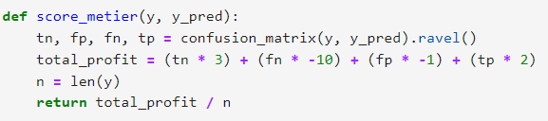
II. La phase de développement
D. La sélection du modèle selon la technique d’équilibrage & les métriques de performance
Under-Sampling
Over-Sampling
SMOTE
Over-Sampling
ADASYN
Class_weight
Création d’une métrique métier :
Dummy Classifier
GradientBoosting
RegressionLogistic
XGBoost
LightGBM
Random Forest
Poids donnés aux différents cas :
Vrais négatifs: Poids de 3
Faux négatifs : Poids de -10
Faux positifs : Poids de -1
Vrais positifs : Poids de 2
Ce score est donc une métrique à maximiser
L’AUC est également une métrique centrale
Le temps d’exécution
Soit un total de 24 runs, avec tracking dans mlflow
07/09/2024
13

Slide 14
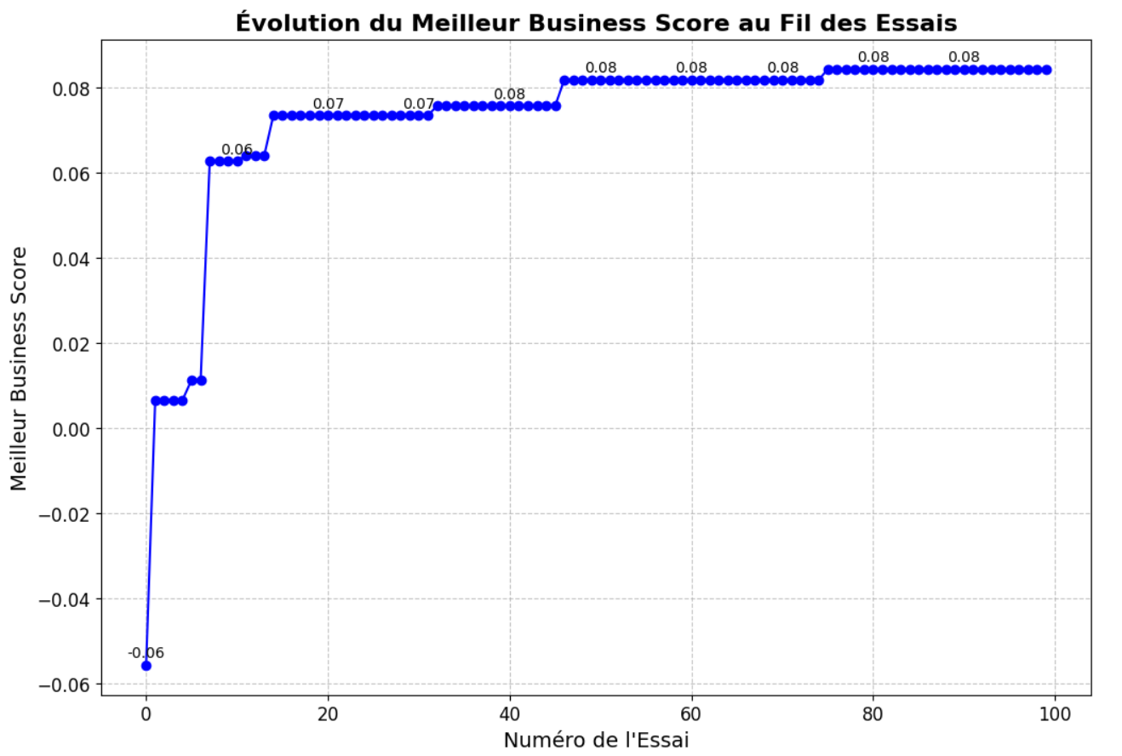
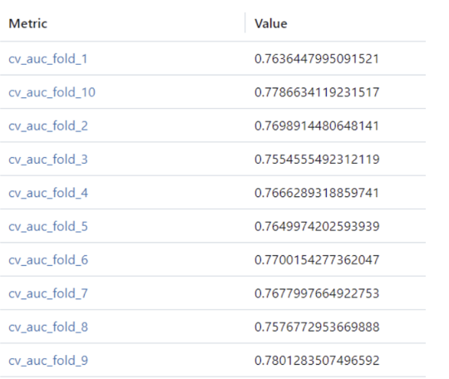
II. La phase de développement
E. Recherche des meilleurs hyperparamètres du LGBM avec optuna & visualisation du tracking sur mlflow
Validation croisée sur 10 plis avec une StratifiedKFold
n_estimators: 144
learning_rate: 0.0475
num_leaves: 69
max_depth: 13
min_child_samples: 46
subsample: 0.6608
colsample_bytree: 0.5365
min_gain_to_split: 0.0509
lambda_l1: 0.2230
lambda_l2: 0.1905
La moyenne des AUC sur les 10 plis est de 0.7675.

Slide 15
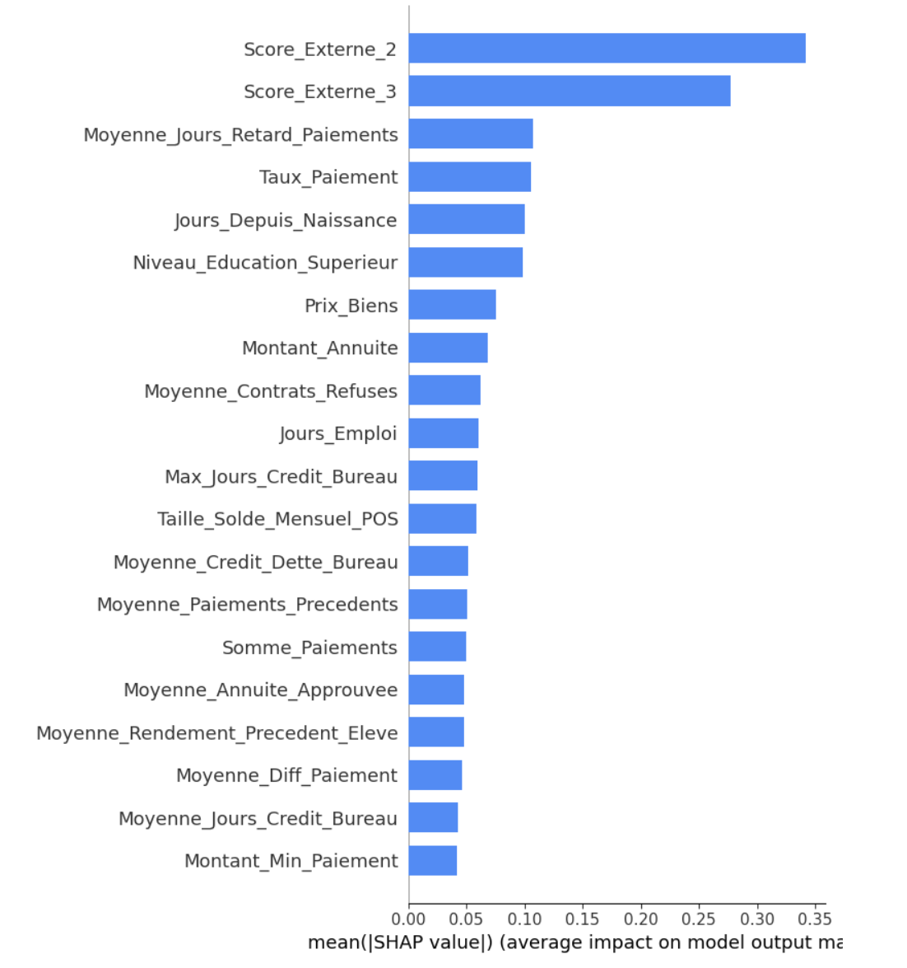
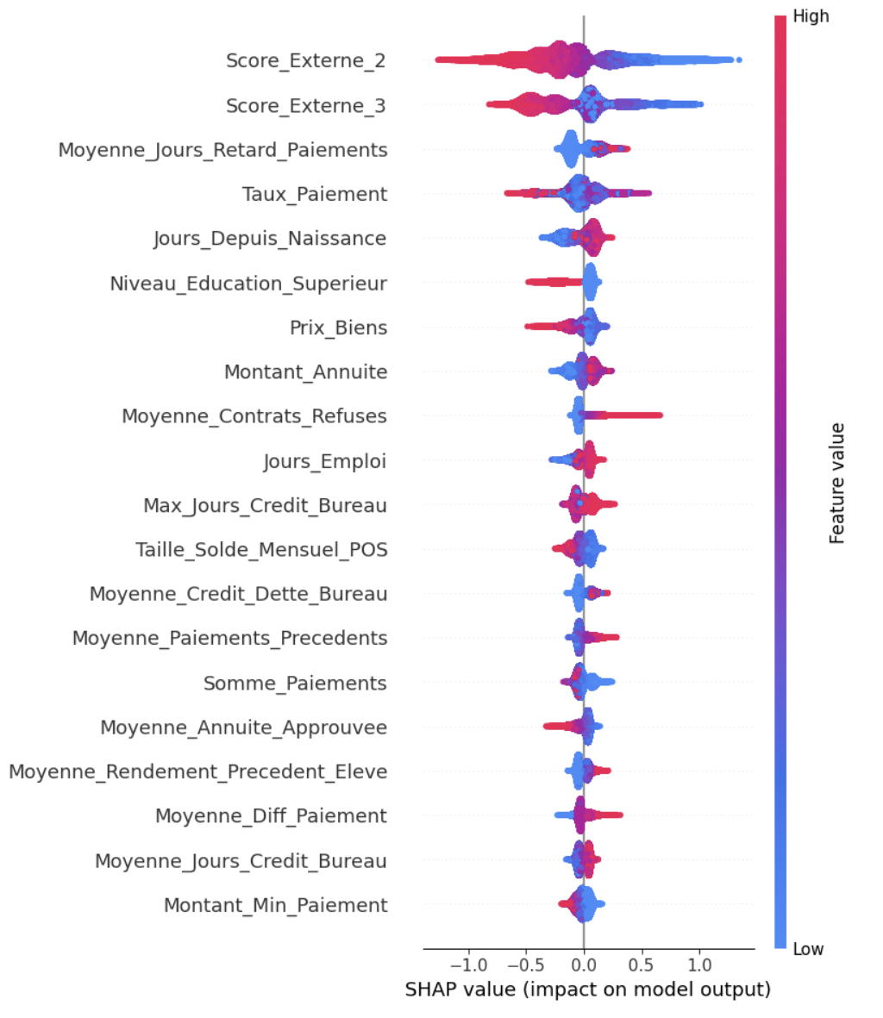
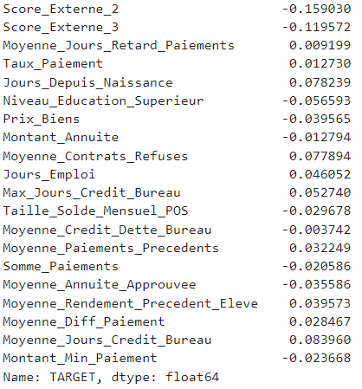
II. La phase de développement
f. Analyse de l’importance des features, globale et locale (SHAP)
Globale
07/09/2024
15

Slide 16
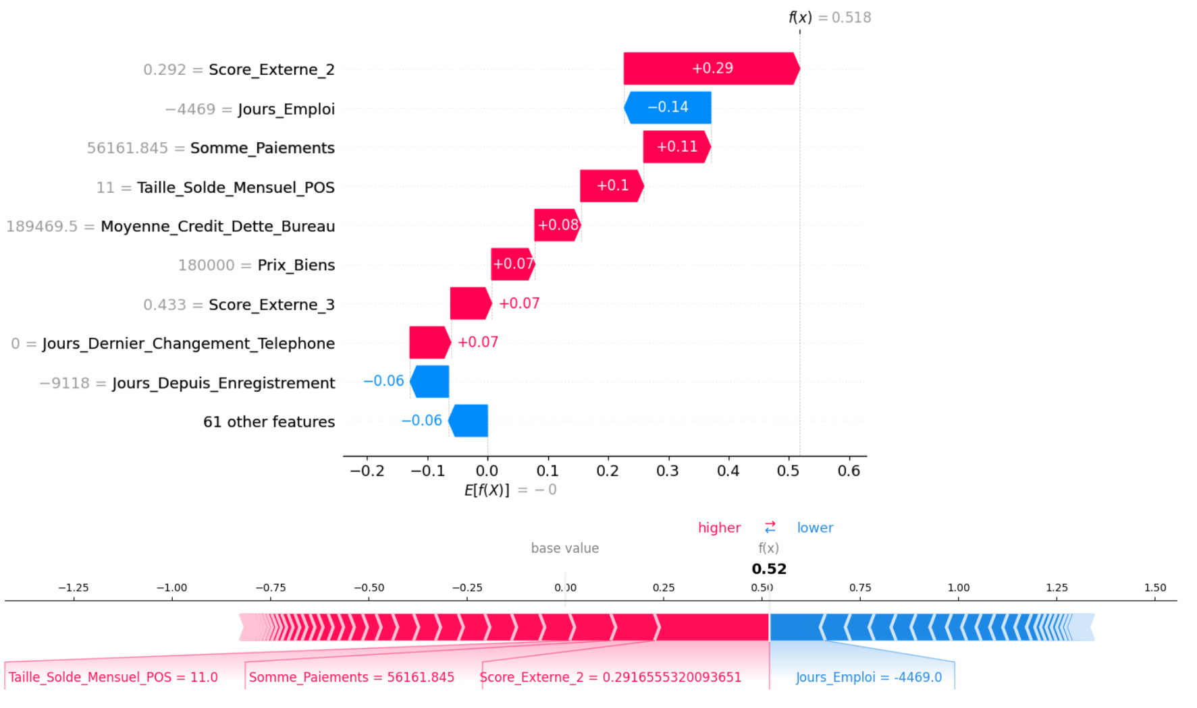
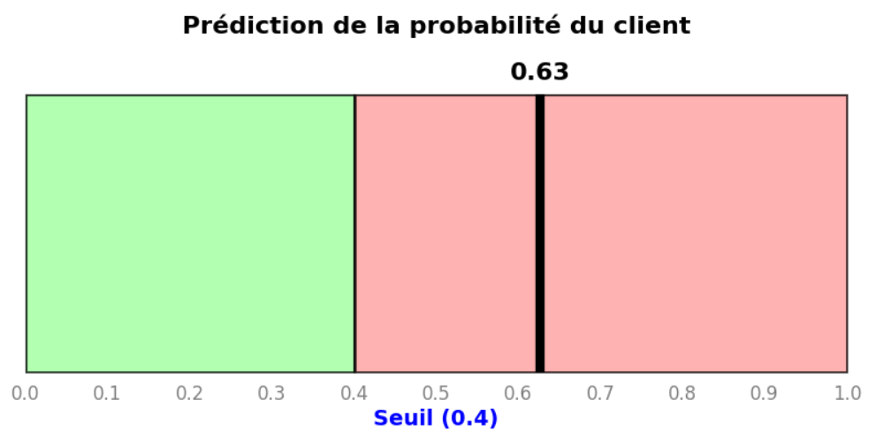
II. La phase de développement
f. Analyse de l’importance des features, globale et locale (SHAP)
Locale
Exemple avec le client ID « 1 » avec une prédiction positive
07/09/2024
16

Slide 17
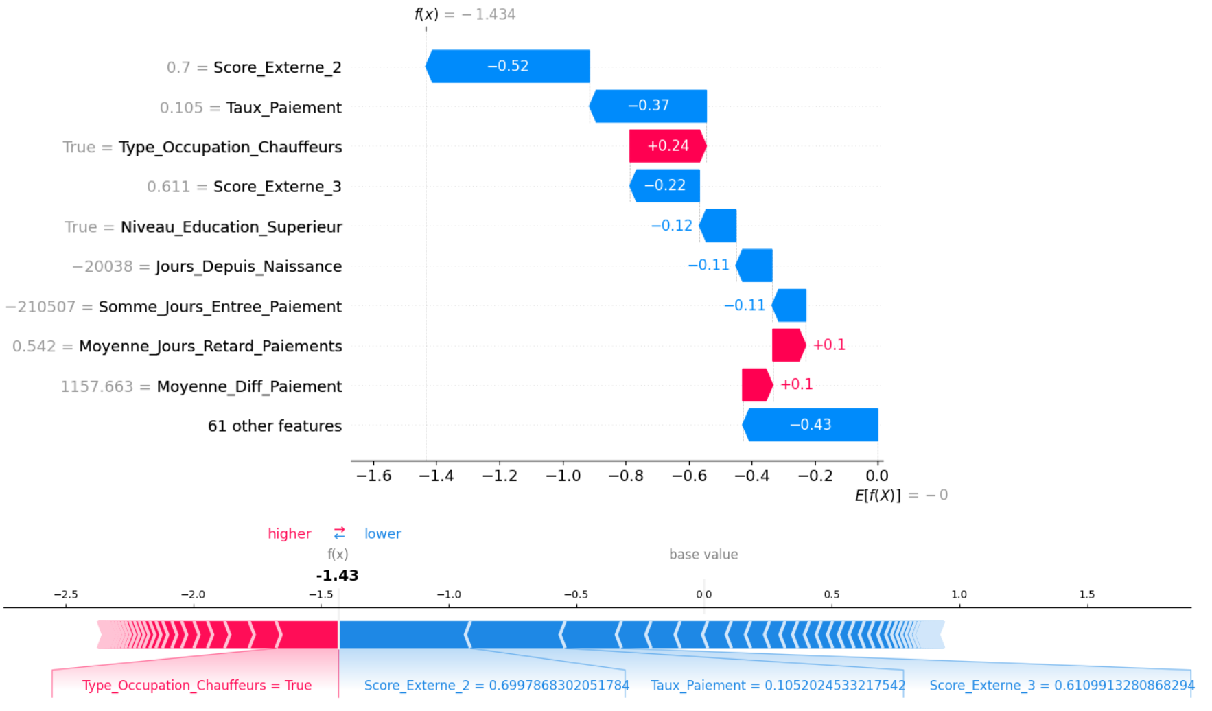
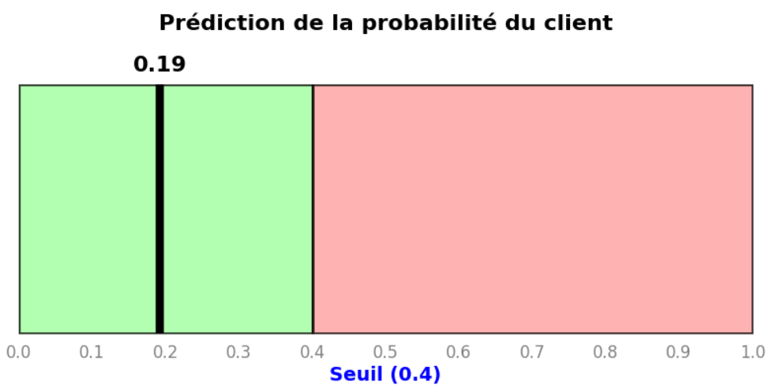
II. La phase de développement
f. Analyse de l’importance des features, globale et locale (SHAP)
Locale
Exemple avec le client ID « 2 » avec une prédiction négative
07/09/2024
17

Slide 18
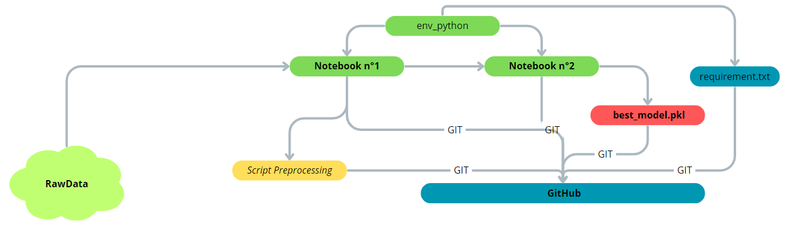
II. La phase de développement
H. Conclusion sur l’étape de développement
Informations sur le modèle :
LGBM classifier
Sous-équilibrage
Testé avec une cross-validation
Etude Optuna pour l’optimisation
Métriques obtenues :
Business Score : 0,834
AUC : 0,77
En parallèle :
Tracking sur mlflow
Enregistrement du modèle
07/09/2024
18

Slide 19
III. Phase de déploiement
Déploiement en production de notre modèle avec une pipeline CI/CD, l’hébergement de l’application sur le cloud et l’interface utilisateur

Slide 20
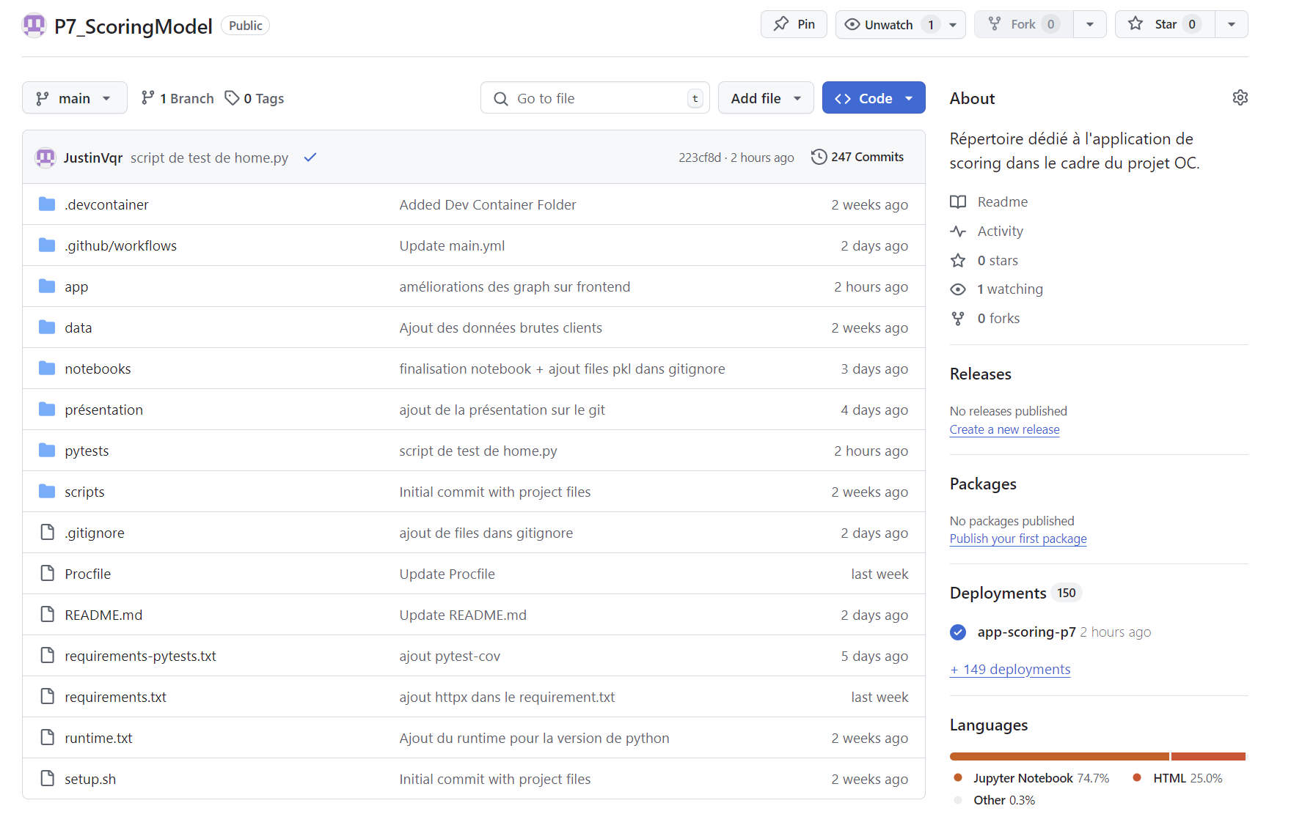

III. La phase de déploiement
A. Github : présentation du répertoire
Collaboration
Automatisation avec GitHub Actions
Suivi des modèles et traçabilité
Partage des connaissances
Gestion de version
07/09/2024
20

Slide 21
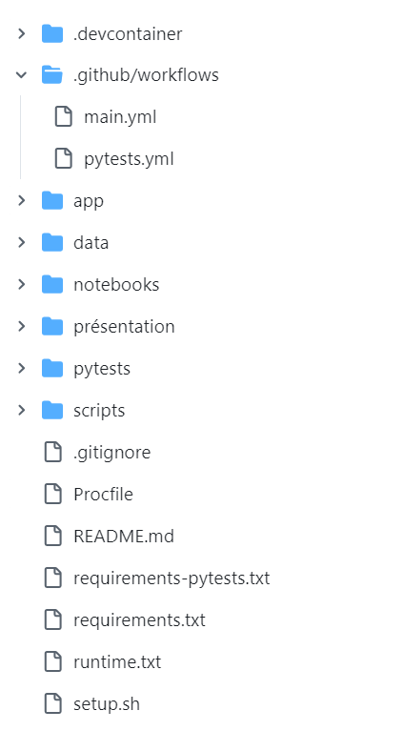
III. La phase de déploiement
B. Github actions : les workflows (ci/cd) qui assurent un déploiement continu
main.yml
Déclenchement automatique du pipeline
Vérification du dépôt
Connexion à Heroku
pytests.yml
Déclenchement des tests automatiques
Initialisation de l’environnement python
Linting avec Flake8
Installations des dépendances et déploiement
Exécution des tests avec pytests
07/09/2024
21

Slide 22
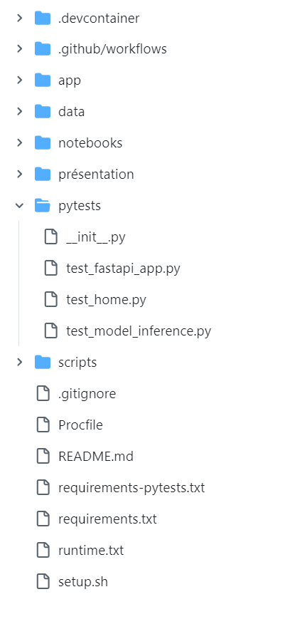
III. La phase de déploiement
c. Github Actions : les pytests
test_fast_api.py
test_home.py
test_model_inference.py
Valider l’hébergement sur heroku de l’api
Tester la route /predict
Chargement des données
Le chargement du modèle et l’explicateur Shap
L’état de session initiale de l’application
Utilisation de mock pour simuler des objets
Test de la fonction make_prediction
Différentes situations testées
Prédiction positive, négative ou avec un seuil différent
Utilisation de mock
07/09/2024
22

Slide 23
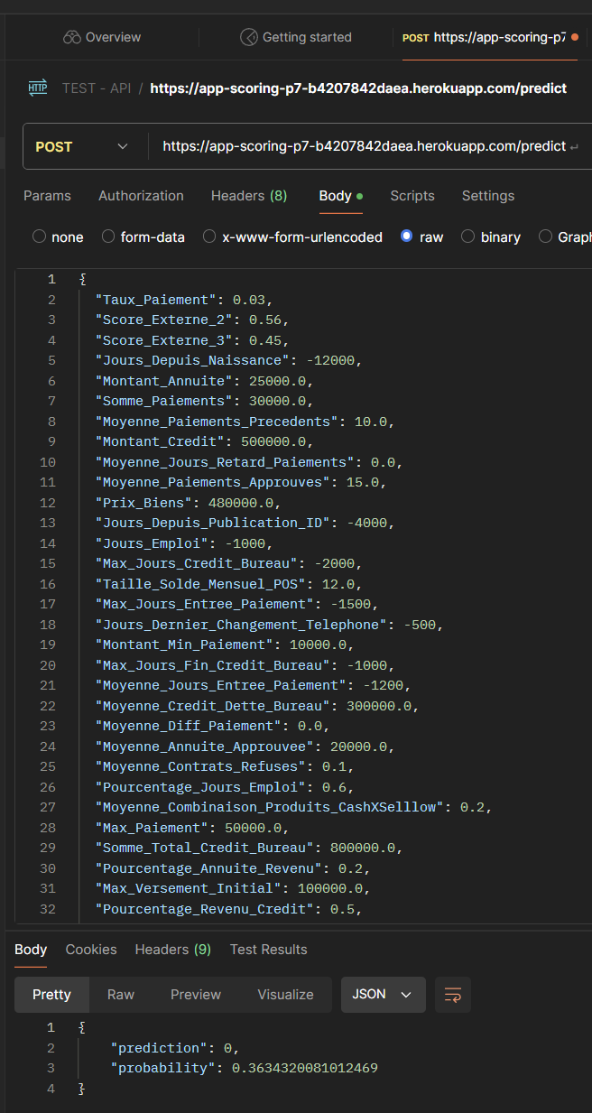
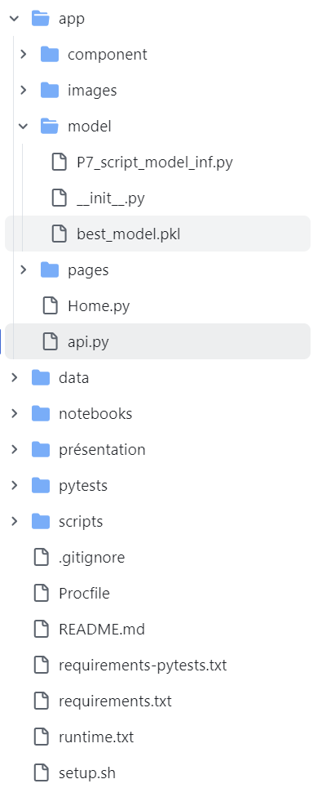
III. La phase de déploiement
d. Github : les composants de l’application, déploiement de l’aPI sur heroku
Heroku : backend de l’application
Script pour la modélisation avec le modèle LGBM
Seuil à 0,4
Script pour l’API FastAPI
Test de validité sur Postman
Le procfile
v
Le runtime & requirements.txt
Lien vers l’application Heroku :
https://app-scoring-p7-b4207842daea.herokuapp.com/
07/09/2024
23

Slide 24
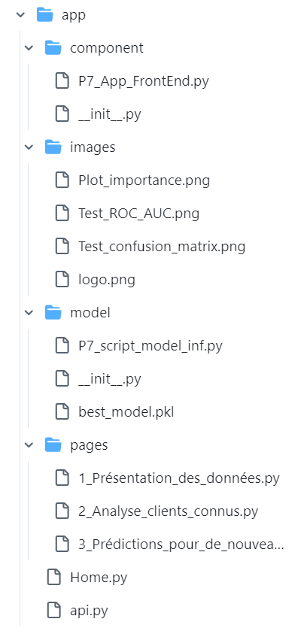
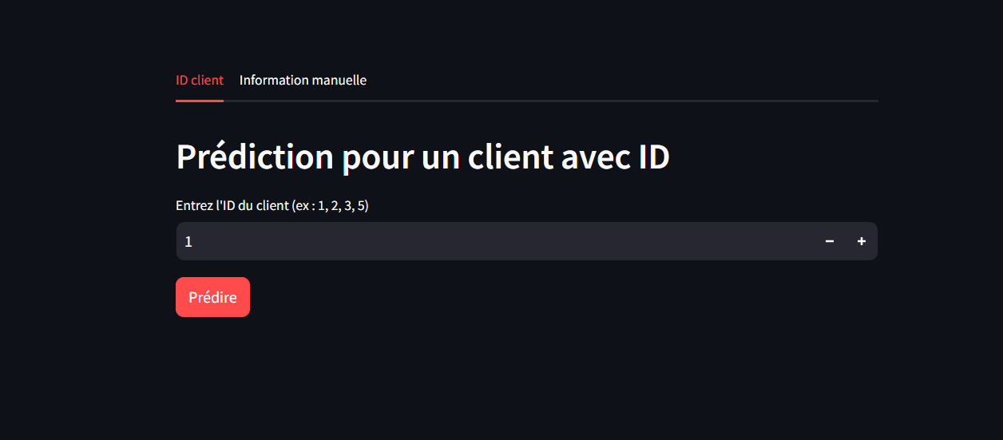
III. La phase de déploiement
d. Github : les composants de l’application, les scripts pour streamlit
Streamlit: frontend de l’application
Script des fonctions en arrière-plan
Illustrations
Lien vers l’application Streamlit :
https://p7-scoringmodel-ocr.streamlit.app/
Script des pages dont la page d’accueil
07/09/2024
24

Slide 25
IV. Analyse du Data drift
Surveiller l’évolution des distributions de features par rapport aux données d’entrainement

Slide 26
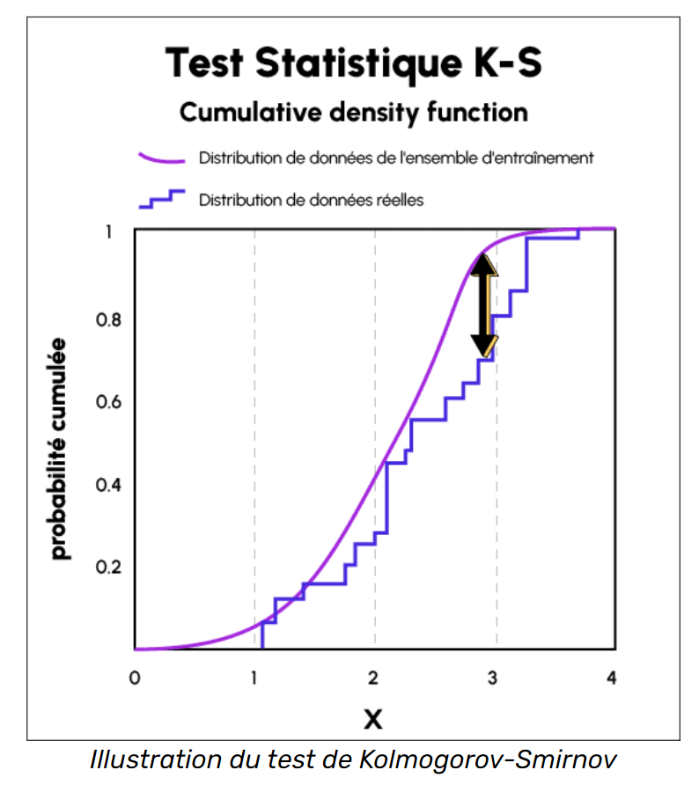
IV. Le data drift
A. Explication du concept & application dans le projet avec evidently ai
Qu’est-ce que le data drift ?
La data drift est le changement statistique significatif dans la distribution des données entre deux ensembles.
Pourquoi surveiller ce processus ?
Maintenir la performance du modèle
Améliorer la robustesse
Réduction des risques lors de la prise décision
Application avec Evidently AI :
Comparaison entre le train/test dataset
Calcul de la p-value entre les features des dataset
Tableau de bord consultable via un html
07/09/2024
26

Slide 27
V. Exemple d’un scoring client
Simulation d’une prédiction client via l’interface utilisateur sur streamlit

Slide 28
Vi. Conclusion de l’étude
Réponse à la problématique posée & axes d’amélioration

Slide 29
VI. Conclusion sur l’étude
Ce projet Mlops a permis de mettre en place :
Modèle LGBM optimisé et déployé en production
Automatisation des déploiements et des tests
Interface utilisateur pour les chargés clientèle pour effectuer des prédictions

Slide 30

Merci
Échanges avec le jury

